Slide 1
Implementasi Algoritma Incremental Overlapping Clustering Berbasis Tree
Desain algoritma dan usulan paper pendukung
Untuk keperluan Tugas akhir Ramadhan Rosihadi Perdana (5112100032)

Slide 2
Data tambahan
Pra-processing
Values of features
Mengkluster data awal (Algoritma 1)
Clusters
Membangun Searching Tree (Algoritma 2)
Memperbaharui Cluster,Searching tree,dan Graph (Algoritma 3 dan Algoritma 4)
Graph
Values of features
Updated Clusters (Result)
Pra-processing
Updated Graph
Updated Searching tree
Data awal

Slide 3
Mengkluster data awal
Proses-proses dalam Algoritma 1 :
Menghitung jarak antar objek, simpan dalam bentuk matriks
Mendata neighbors tiap objek berdasarkan distance threshold. Kemudian urutkan dari objek yang memiliki neighbors terbanyak.
Menentukan titik2 representatif. Titik representatif adalah titik yang neighborsnya >= density threshold
Membangun undirected graph, yang mana titik2 representatif menjadi node dan hubungan antar titik representatif menjadi edge.Edge memiliki 2 tipe, yaitu kuat dan lemah. Termasuk tipe kuat apabila kemiripannya lebih besar dari threshold kemiripan atas. Termasuk tipe lemah apabila kemiripannya diantara threshold kemiripan atas dan bawah.
Membentuk clusters POS( C ) dan BND ( C ) berdasarkan graph yang telah dibangun. Node yang dihubungkan oleh edge bertipe kuat, dimasukkan dalam POS( C ). Node yang dihubungkan oleh edge bertipe lemah, dimasukkan dalam BND ( C ). Node-node yang terhubung dalam 1 subgraph menjadi Cluster baru.

Slide 4
Usulan paper pendukung pada algoritma 1
: Komponen pada algoritma 1
: Plihan judul paper pendukung yang diusulkan
A bi-partitioned insertion algorithm for sorting
Mengurutkan objek berdasarkan |neighbors|
Bidirectional Expansion - Insertion Algorithm for Sorting

Slide 5
Membangun searching tree
Proses-proses dalam Algoritma 2 :
Mengurutkan titik-titik representative pada node yang sedang diproses berdasarkan nilai atribut terpenting ke-I
Untuk setiap titik representative pada node yang sedang diproses, tentukan apakah titik representative mirip dengan node yang sedang diproses berdasarkan atribut terpenting ke-i. Jika mirip, maka tambahkan titik representative ke node tersebut. Jika tidak mirip, maka tambahkan node baru berisi titik representative tersebut.

Slide 6
Usulan paper pendukung pada algoritma 2
: Komponen pada algoritma 2
: Plihan judul paper pendukung yang diusulkan
A bi-partitioned insertion algorithm for sorting
Mengurutkan titik representative berdasarkan atribut terpenting
Bidirectional Expansion - Insertion Algorithm for Sorting

Slide 7
Memperbaharui Cluster,Searching tree,dan Graph
Proses-proses dalam Algoritma 3 (FindingNeighbors dan Updating Searching Tree):
Menentukan apakah nodes pada tree yang dibangun sebelumnya memiliki kemiripan dengan node baru berdasarkan atribut terpenting ke-i. Jika mirip, maka merge node baru dengan node yang sedang diproses. Jika tidak ada yang mirip dengan node baru, maka tambahkan node baru pada tiap layer.
Mengurutkan nodes pada ChildNode berdasarkan atribut terpenting ke-I dalam urutan ascending.
Menentukan neighbors dari titik representative berdasarkan jarak dengan titik representative yang sudah ada.

Slide 8
Usulan paper pendukung pada algoritma 3
: Komponen pada algoritma 3
: Plihan judul paper pendukung yang diusulkan
A bi-partitioned insertion algorithm for sorting
Mengurutkan nodes pada ChildNode
Bidirectional Expansion - Insertion Algorithm for Sorting

Slide 9
Memperbaharui Cluster,Searching tree,dan Graph
Proses-proses dalam Algoritma 4 (Updating Cluster and Graph):
Memproses algoritma 3
Mapping tiap objek dalam titik representative baru dengan titik2 representative yang sudah ada,apabila keduanya mirip berdasarkan distance threshold
Apabila terdapat objek yang tidak dimapping, maka mapping tiap objek pada titik-titik representative yang sudah ada dengan titik representative baru berdasarkan jarak.
Cari titik representative baru pada node dalam searching tree, dan hapus node tersebut apabila semua objek dalam titik representative baru termapping ke titik-titik representative yang sudah ada.
Memperbaharui tipe edge pada tiap node dalam graph
Menentukan hasil kluster akhir dengan memproses sub-graph yang terupdate.

Slide 10
Usulan paper pendukung pada algoritma 4
Tidak menemukan komponen yang dapat dikombinasikan

Slide 11
Usulan paper pendukung proses keseluruhan
: Komponen pada algoritma 3
: Plihan judul paper pendukung yang diusulkan
Feature Selection via Global Redundancy Minimization
Feature selection
A Mutual Information-Based Hybrid Feature Selection Method for Software Cost
Estimation Using Feature Clustering
Intrusion feature selection using Modified Heuristic Greedy Algorithm of Itemset

Slide 12
Proses Cluster Keseluruhan (dengan tambahan usulan metode)
Data tambahan
Mengkluster data awal (Algoritma 1)
Clusters
Membangun Searching tree (Algoritma 2)
Memperbaharui Cluster,Searching tree,dan Graph (Algoritma 3 dan Algoritma 4)
Graph
Dataset dengan fitur pilihan
Features Selection (Algoritma 0)
Updated Clusters (Result)
Updated Graph
Updated Searching tree
Data awal

Slide 13
Kesimpulan
: Komponen pada proses Clustering
: Judul paper pendukung yang diusulkan
Menggunakan algoritma BEIS untuk proses sorting pada algoritma 1,2,dan 3. Algoritma BEIS dijelaskan pada paper “Bidirectional Expansion - Insertion Algorithm for Sorting”
Melakukan features selection pada awal proses dengan menghilangkan features yang redundan menggunakan metode pada paper “Feature Selection via Global Redundancy Minimization”
Proses sorting
Bidirectional Expansion - Insertion Algorithm for Sorting
Feature selection
Feature Selection via Global Redundancy Minimization

Slide 14
Catatan(1)
Saya merasa perlu ada proses seleksi fitur yang dilakukan pada awal proses dengan asumsi fitur pada dataset tersebut banyak, dan diantara fitur tersebut terdapat beberapa fitur yang mirip tingkat pengaruhnya terhadap bentuk kluster sehingga lebih baik diadakan seleksi terhadap fitur yang redundan tersebut. Karena apabila fitur yang diproses lebih sedikit, maka proses akan berjalan lebih cepat. Permasalahan :
Saya mempertimbangkan alasan yang tidak dijelaskan pada paper utama mengapa tidak terdapat proses seleksi fitur.
Saya belum yakin apakah metode pada paper pendukung yang saya usulkan (“Feature Selection via Global Redundancy Minimization”) untuk mengimplementasikan proses seleksi fitur cocok untuk diterapkan pada proses pre-clustering pada paper utama.

Slide 15
Slides Pendukung

Slide 16
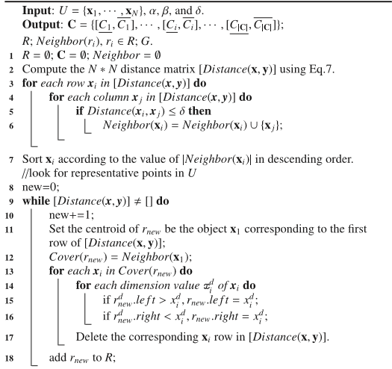
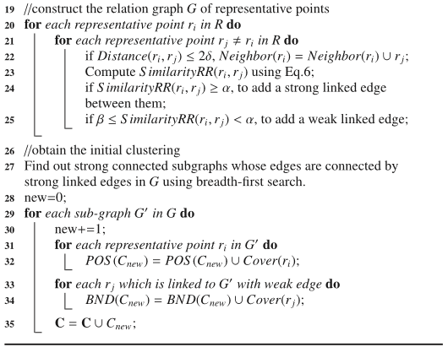
Pseudocode Algoritma 1 Pada Paper Utama

Slide 17
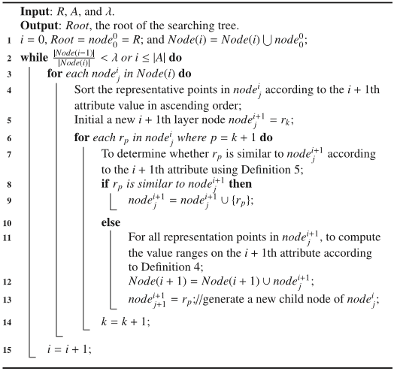
Pseudocode Algoritma 2 Pada Paper Utama

Slide 18
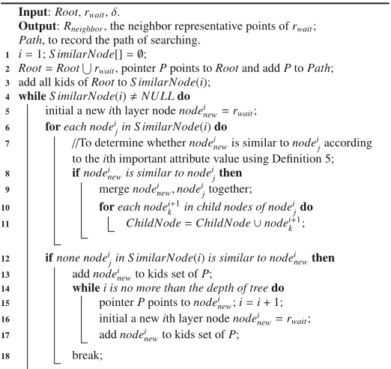
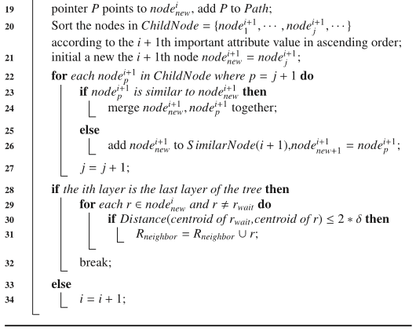
Pseudocode Algoritma 3 Pada Paper Utama

Slide 19
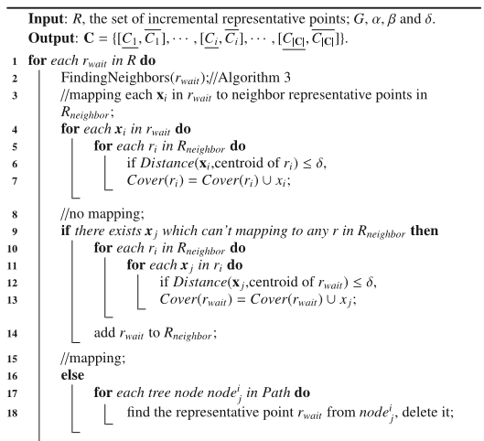
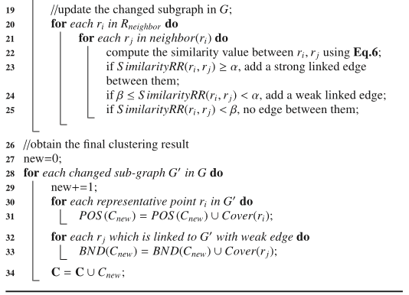
Pseudocode Algoritma 4 Pada Paper Utama

